Slide 1

باسم الله الرحمن الرحيم
التاريخ : / / 1443 هـ
الحصة : الأولى
المادة : علوم
الفصل الثاني : المخاليط والمحاليل
عنوان الدرس : المحاليل الحمضية والمحاليل القاعدية

Slide 2

الأهداف
تقارن بين خصائص الاحماض والقواعد
تصف الاستخدامات التطبيقية للاحماض والقواعد

Slide 3
الاهمية
تعمل العديد من المنتجات ومنها البطاريات والمواد القاصرة
للالوان بسبب وجود الاحماض والقواعد
المفردات الجديدة
الحمض – ايون الهيدرينوم – القاعدة
مراجعة المفردات
الخاصية الفيزيائية :أي صفة للمادة يمكن مشاهدتها او قياسها دون تغيير المادة

Slide 4


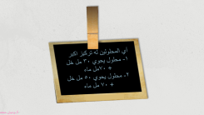





تغذية راجعة
استراتيجية شريط الذكريات

Slide 5
تصنف المحاليل حسب تركيز المذاب فيها الى
تغذية راجعة
محلول فوق مشبع
محلول مشبع
محلول غير مشبع
عند تسخين المحلول يمكن اذابة كمية إضافية من المذاب وعند التبريد ببطء يمكن ان تبقى كمية إضافية من المذاب ذائبة في المحلول عند تلك الدرجة
يسمح باذابة كمية اضافية من المذاب عند درجة حرارة معينة
لا يسمح باذابة كمية اضافية من المذاب عند درجة حرارة معينة

Slide 6
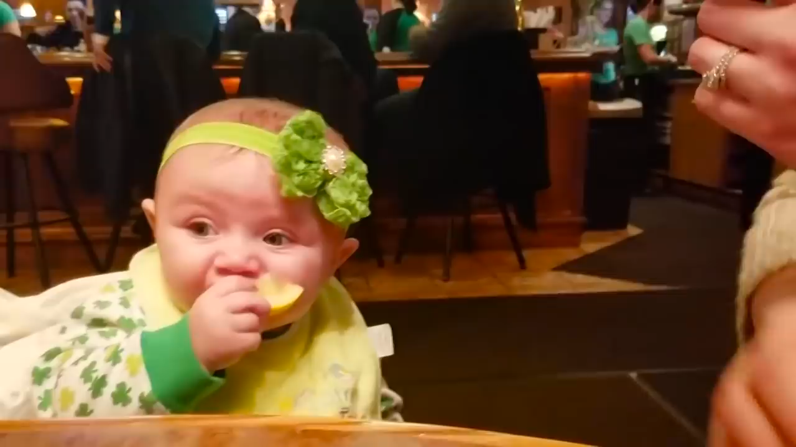
التهيئة
لنشاهد معا هذا الفيديو الظريف لاطفال تذوقو الليمون لأول مرة في حياتهم

Slide 7
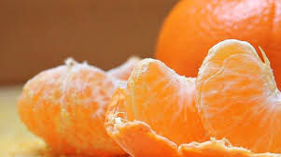
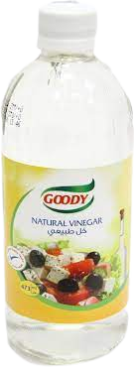
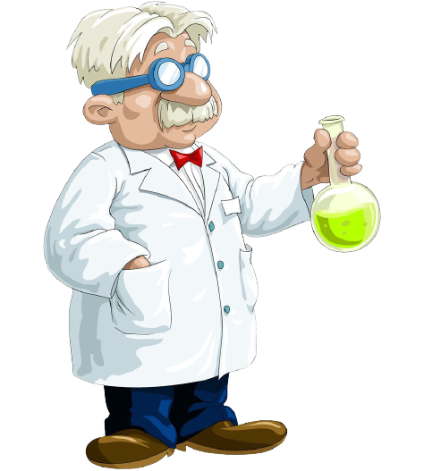
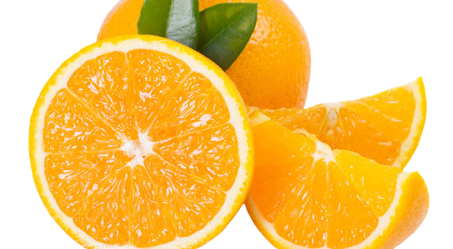
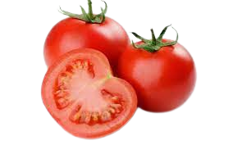
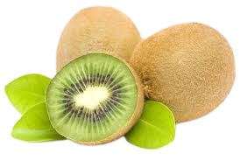
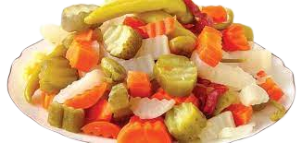
من أي المواد يصنف الليمون؟
الربط مع المعرفة السابقة
اذكري بعض الاحماض الأخرى التي تعرفها
ما الذي يميز الاحماض وماهي الخصائص الأخرى لها

Slide 8
الاسم العلمي لبعض الاحماض الشائعة
يوجد في الخل
حمض الإيثانويك
يوجد في الليمون
حمض السيتريك
يوجد في النمل
حمض الفورميك
يوجد في فيتامين C
حمض الأسكوربيك

Slide 9
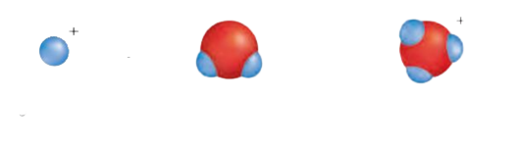
الاحماض
هي مواد تطلق ايونات الهيدوجين الموجبة في الماء مكونة ايونات الهيدرونيوم
H + H₂O H₃O⁺
+

Slide 10


لماذا شعر الأطفال بالفيديو السابق بالانزعاج عند تذوق الليمون
خصائص الاحماض
تتميز الاحماض بطعمها اللاذع
هل سبق ان رأيت هذا الرمز بالمختبر
ماذا يعني ؟
الاحماض مادة حارق وكاوية يمكن ان تتسبب بحروق
بانسجة الجسم وتآكل الاقمشة
(لذلك يجب الحذر عند التعامل مع الاحماض في المختبر وعدم تذوقها )

Slide 11


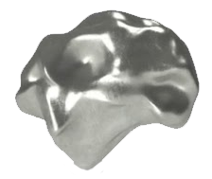
خصائص الاحماض
ماذا تلاحظ عند تفاعل الاحماض مع الفلزات
تصاعد غاز
الهيدروجين H
+
=
حمض
فلز
تتفاعل بعض الاحماض بشدة مع الفلزات ويتصاعد غاز الهيدروجين

Slide 12
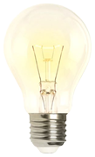



خصائص الاحماض
ماذا تستنتج من التجربة
الاحماض موصلة للكهرباء بسبب قدرة ايونات الهيدرونيوم على توصيل الكهرباء
الأدوات:
1- بطارية كهربائية 2- مصباح كهربائي
3- اسلاك 4- كاس زجاجي 5- حمض

Slide 13





خصائص الاحماض
طعمها لاذع
01
مواد كاوية وتسبب تآكل الاقمشة والجلود
02
تتفاعل بعض الاحماض بشدة مع الفلزات وتطلق غاز الهيدروجين
03
موصلة للتيار الكهربائي
04

Slide 14

عللي تستخدم الاحماض في صناعة البطاريات ؟
لانها موصلة للتيار الكهربائي

Slide 15
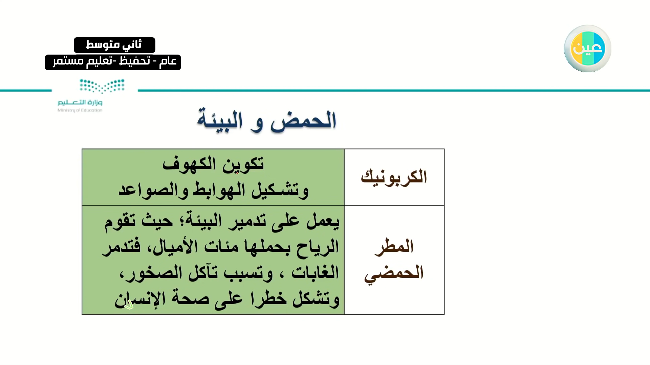
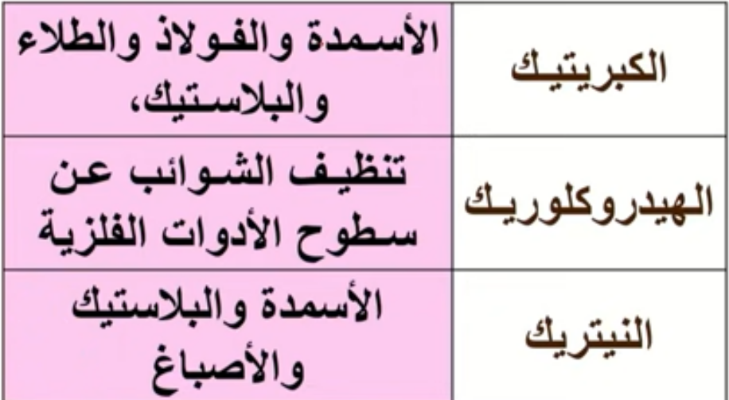
القراءة الفاعلة
مستعينة بكتابك صفحة 49 اذكري بعض استخدامات الاحماض
في البيئة
في الصناعة

Slide 16
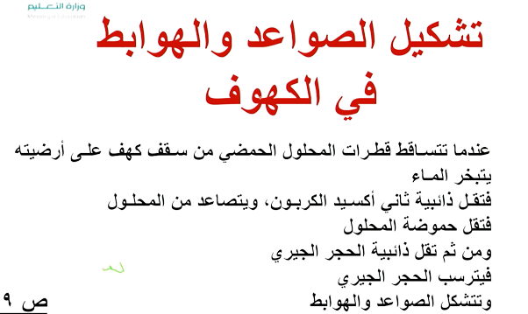
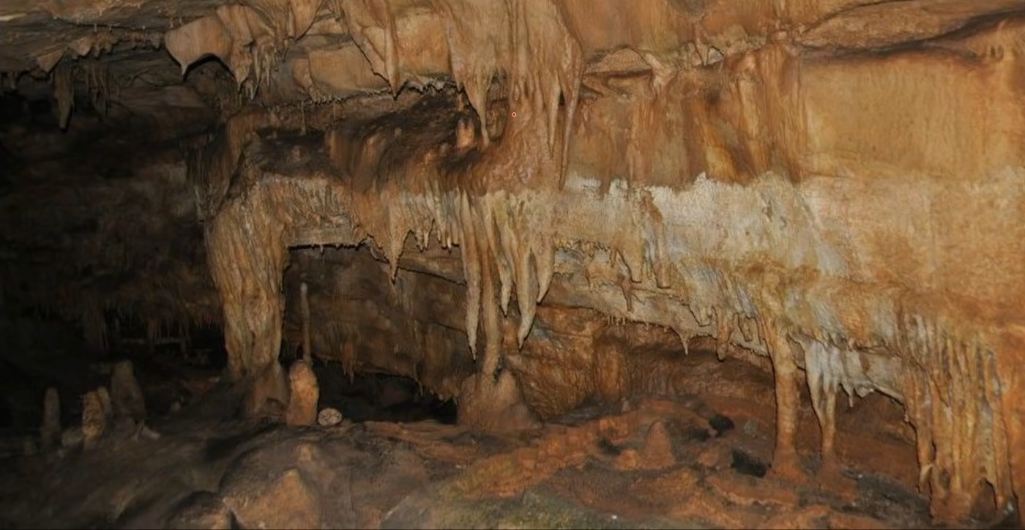

Slide 17


التقويم مرحلي
صح أم خطأ
الاحماض مواد تطلق ايونات الاكسجين في الماء
الاحماض ضعيفة التوصيل الكهربائي
الاحماض مواد حارقة وكاوية يجب الحذر عند استخدامها
تستخدم الاحماض في صناعة الأسمدة والاصباغ

Slide 18

استرتيجية اشاهد وادون
شاهدي الفيديو التالي و دوني اهم المعلومات عن القواعد

Slide 19

المحاليل القاعدية
مواد تستقبل ايونات الهيدروجين وتكون ايونات الهيدروكسيد عند ذوبانها في الماء
ذوبان في الماء
قاعدة
+
OH⁻
ايون موجب
ذوبان في الماء
NaOH
Na⁺
+
OH⁻

Slide 20
خصائص القواعد
طعمها مر
01
مواد كاوية وتسبب تآكل الاقمشة والجلود
02
أقل نشاطا مع الفزات
03
موصلة للتيار الكهربائي
04
ملمسها زلق
04

Slide 21
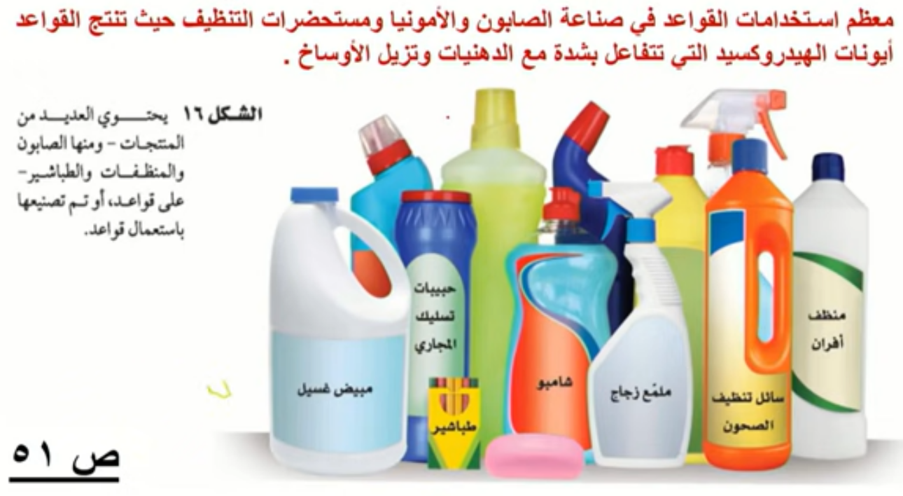
استخدامات القواعد

Slide 22
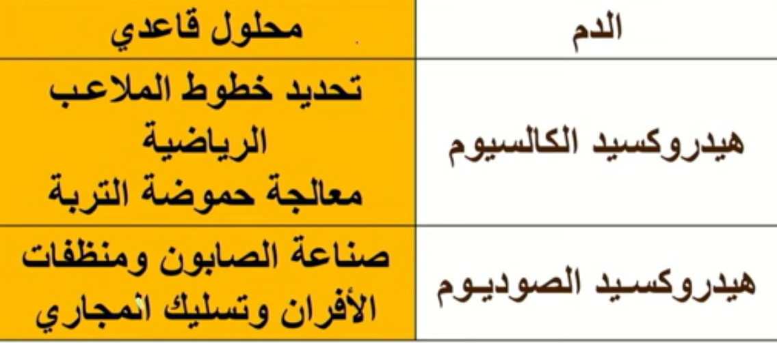
استخدامات القواعد

Slide 23
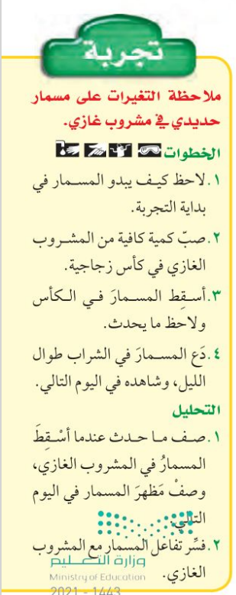
مهمة ادائية

Slide 24
استخدام المنظمات التخطيطية
هل يمكنك الان تلخيص خصائص كل من الاحماض والقواعد في مخطط فن للمقارنة
التقويم الختامي
القواعد
طعمها مر
طعمها لاذع
الاحماض
موصلة للكهرباء
مادة كاوية
اقل تفاعلا مع الفلزات
تتفاعل بشدة مع الفلزات
تنتج ايون الهيدروكسيد
تنتج ايون الهيدرونيوم

Slide 25
الخلاصة
القواعد
طعمها مر
طعمها لاذع
الاحماض
موصلة للكهرباء
مادة كاوية
اقل تفاعلا مع الفلزات
تتفاعل بشدة مع الفلزات
تنتج ايون الهيدروكسيد
تنتج ايون الهيدرونيوم
تلميذتي المجتهدة أتمنى منك حل الواجب الموجود في منصة مدرستي
الواجب

Slide 26



العنود
وعد
جودي
ليان
جود
ريم
رنا
عبير عبد المحسن
سارا سلمان
اسم الطالبة
اسم الطالبة
اسم الطالبة
اسم الطالبة
اسم الطالبة
اسم الطالبة
اسم الطالبة
اسم الطالبة
لينا الكحيلي
اثير
اسم الطالبة
سارة الكحيلي
ايناس
اسم الطالبة
اسم الطالبة
اسم الطالبة
اسم الطالبة
اسم الطالبة
اسم الطالبة
اسم الطالبة
اسم الطالبة

Slide 27

ما أنواع المخاليط

Slide 28
أي المحلولين له تركيز اكبر
1- محلول يحوي 30 مل خل + 70مل ماء
2- محلول يحوي 50 مل خل + 70 مل ماء

Slide 29
صنفي المواد التالية الى مخلوط او مادة نقية
الملح- المشروب الغازي – الفضة – ماء البحر

Slide 30


حسابي في تويتر
حسابي في التلجرام

